Slide 1

Jazyk CSS
6UI0012 Vývoj aplikácií pre internet a intranet šk. rok 2023/24
2
doc. Ing. Patrik Hrkút, PhD.
Ing. Matej Meško, PhD.
Ing. Michal Ďuračík, PhD.

Slide 2

Jazyk CSS

Slide 3
Čo sú to kaskádové štýly?
CSS = Cascade Style Sheets
Jazyk na tvorbu dizajnu web dokumentov
Princíp podobný ako štýly v textových editoroch
Umožňuje oddeliť obsah a dizajn stránky
Tutoriál www.w3schools.com/css
HTML
HTML
CSS
Web projekt
+
=
HTML

Slide 4
Jazyk CSS
HTML je jazyk na definovanie štruktúry stránky, CSS na definovanie vzhľadu stránky
Definovanie vzhľadu pomocou CSS umožňuje
Dosiahnutie jednotného vzhľadu celej webovej aplikácie (viac dokumentov používa rovnaký štýl)
Zjednodušenie správy webovej aplikácie
Priradiť rôzne štýly pre rôzne zariadenia (responzívny dizajn)
Štandard jazyka definuje W3C
https://www.w3.org/Style/CSS
Každoročné snapshots

Slide 5
Prepojenie HTML dokumentu a CSS
Definícia CSS v externom súbore – odporúčaný spôsob
Značka <link rel="stylesheet" href="styl.css">
Vkladá sa do sekcie <head>
Vloženie CSS priamo do HTML dokumentu
Nepoužívať, ak na to nie je dôvod
HTML značka <style> (v sekcii <head>)
Špecifikácia štýlu priamo pri HTML elemente:
<p style="CSS pravidlá">

Slide 6
Základné pojmy a syntax jazyka CSS
CSS dokument sa skladá zo zoznamu pravidiel (rule-set)
Príklad:
/* štýl základného odstavca */ p { text-align: justify; color: black; font-family: arial, helvetica, sans-serif; }
komentár
selektor
Pravidlo (rule)
Vlastnosť (property)
Hodnota (value)

Slide 7
Združovanie vlastností
Pravidlo 1
Pravidlo 2 (rovnaký význam)
p { font-variant: normal; font-style: italic; font-weight: bold; font-family: serif; }
p { font: normal italic bold serif; }

Slide 8
Značky a atribúty HTML na podporu CSS
Slúžia na spojenie štýlov a HTML elementov
Nemajú vlastné formátovanie v HTML
Bloková značka <div>
Riadková značka <span>
Atribúty class a id

Slide 9
Základné selektory (1)
Selektor značky HTML
Selektor triedy (class)
Tried môže byť pri jednom elemente aj viac
HTML kód: <p class="varovanie">
Selektor ID (určuje unikátny HTML element)
HTML kód: <h1 id="nadpis1">
p { border: 1px solid black }
p.varovanie { color: red }
#nadpis1 { color: green }

Slide 10
Základné selektory (2)
Všeobecný selektor
* { font-family: Arial, Helvetica, sans-serif; }
Selektor všeobecnej triedy
*.zakladny_text { font-size: 80% }
Skupinový selektor
h1, h2, .modry { color: blue; font-family: sans-serif }

Slide 11
Potomkové selektory
Selektor priameho potomka
p > strong { color : red }
Selektor ľubovoľného potomka:
blockquote em { color :#ff0000 }
Selektor priameho nasledujúceho súrodenca
li + li { border-top: 1px solid black }
Selektor ľubovoľného nasledujúceho súrodenca
li ~ li { border-top: 1px solid black }

Slide 12
Potomkové CSS selektory – príklady
ul
ul ul
<ul>
<li>Slovensky</li>
<li>Nemecky</li>
<li>Anglicky
<ul>
<li>Slovensky</li>
<li>Nemecky</li>
<li>Anglicky
<ul>
<li>Slovensky</li>
<li>Nemecky</li>
<li>Anglicky</li>
</ul>
</li>
</ul>
</li>
</ul>
li li li
ul ul ul li
<ul>
<li>Slovensky</li>
<li>Nemecky</li>
<li>Anglicky
<ul>
<li>Slovensky</li>
<li>Nemecky</li>
<li>Anglicky
<ul>
<li>Slovensky</li>
<li>Nemecky</li>
<li>Anglicky</li>
</ul>
</li>
</ul>
</li>
</ul>
<ul>
<li>Slovensky</li>
<li>Nemecky</li>
<li>Anglicky
<ul>
<li>Slovensky</li>
<li>Nemecky</li>
<li>Anglicky
<ul>
<li>Slovensky</li>
<li>Nemecky</li>
<li>Anglicky</li>
</ul>
</li>
</ul>
</li>
</ul>
<ul>
<li>Slovensky</li>
<li>Nemecky</li>
<li>Anglicky
<ul>
<li>Slovensky</li>
<li>Nemecky</li>
<li>Anglicky
<ul>
<li>Slovensky</li>
<li>Nemecky</li>
<li>Anglicky</li>
</ul>
</li>
</ul>
</li>
</ul>
ul ul li

Slide 13
Atribútové selektory
Selektor sa použije, ak sú splnené podmienky týkajúce sa atribútov
Existencia atribútu pri značke určitého typu
img[title]
Existencia atribútu určitej hodnoty
a[target="_blank"]
Atribút začínajúci na nejakú hodnotu
div[class^="top"]
Existencia atribútu obsahujúceho určitú hodnotu
img[alt~=flower]
Zoznam všetkých selektorov

Slide 14
Priorita selektorov
Prednastavené správanie
Ak nie je definovaný štýl, použije sa východzí štýl prehliadača, napr. odkazy
Dedičnosť
Ak nie je vlastnosť definovaná, použije sa od predka (rodiča)
Niektoré vlastnosti sa nededia (napr. border)
Bližšie určujúci selektor
Napr. ID selektor má prednosť pred selektorom triedy a ten pred selektorom značky a pod.
Zanorenie elementov
Prednosť má najbližší štýl k elementu
Kľúčové slovo !important
Má najvyššiu prioritu, používať rozumne

Slide 15
Priorita CSS selektorov
<ul class="nieco">
<li class="trieda">Slovensky</li>
<li>Nemecky</li>
<li>Anglicky
<ul class="trieda">
<li class="trieda">Slovensky</li>
<li>Nemecky</li>
<li>Anglicky
<ul id="nieco">
<li class="nieco">Slovensky</li>
<li>Nemecky</li>
<li>Anglicky</li>
</ul>
</li>
</ul>
</li>
</ul>
#nieco, ul li ul li ul {
color: orange }
li.trieda {
color: red;
}
.nieco {
color: magenta;
}
.trieda {
color: blue;
}

Slide 16
Priorita CSS pravidiel
<span class="font">Text</span>
.font {
color: red;
}
.font {
color: orange;
}
span {
color: orange;
}
.font {
color: red
}
.font {
color: red;
}
span.font {
color: orange;
}
body span.font {
color: green;
}
Text
Text
Text

Slide 17
Priorita CSS pravidiel – direktíva !important
<span class="font" style="color: yellow">
Text
</span>
<span class="font" style="color: yellow">
Text
</span>
<span class="font" style="color: blue !important">
Text
</span>
.font {
color: red !important;
}
span.font {
color: green;
}
.font {
color: red !important;
}
span.font {
color: orange !important;
}
.font {
color: red !important;
}
span.font {
color: orange !important;
}
Text
Text
Text

Slide 18
Základné typy CSS vlastností
Formátovanie riadkových elementov
Fonty
Formátovanie blokových elementov
Veľkosť, pozícia, box model, okraje
Farby a pozadie elementov
Priehľadnosť
Efekty pre používateľské rozhranie
Animácie, transformácie a filtre
Ostatné elementy
Zoznamy, tabuľky, obrázky, odkazy

Slide 19
Definovanie farieb
Zápis menom farby, napr. red
Zoznam 140 pomenovaných farieb www.w3schools.com/colors/colors_names.asp
Hexadecimálny zápis RGB (#rrggbb) – napr. #ff0000 alebo #FF0000
Na definovanie farby textu, rámu a pod. sa používa vlastnosť color
Pre farbu pozadia sa používa vlastnosť background-color
Je možné použiť aj iné farebné schémy (HSL, HSLA)
Kľúčové slová: transparent, currentcolor, inherit
Vlastnosť opacity definuje priehľadnosť elementu
img { opacity: 0.5; }
Notes:
Otázka: Je farba #FFFFFF biela, alebo čierna?

Slide 20
Jednotky rozmerov v CSS
Relatívne jednotky
Vzťahujú sa k nejakej inej veľkosti (rodičového elementu, veľkosti fontu, ...)
Jednotky em, ex, ch, rem, vw, vh, vmin, vmax, %
Absolútne jednotky
Jednotky cm, mm, in, pt, px*, pc
1px = 1/96 in, 1pt = 1/72 in, 1pc = 12pt
Neodporúča sa používať ich na definovanie rozmerov na displeji, ale hodia sa napr. pre tlač
Poznámky:
Zoznam jednotiek s popisom https://www.w3schools.com/css/css_units.asp
Medzera nesmie byť medzi hodnotou a jednotkou (pri hodnote 0 sa jednotka môže vynechať)
Hodnoty môžu byť aj záporné
*px sú relatívne pre dané zobrazovacie jednotky
Notes:
http://www.w3schools.com/cssref/css_units.asp
https://www.w3.org/Style/Examples/007/units.en.html

Slide 21
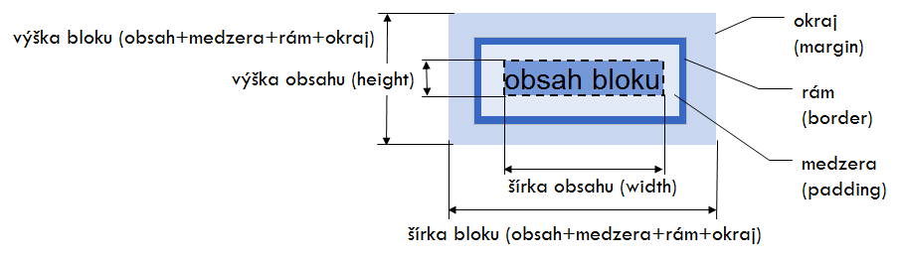
Box model
Vlastnosti padding, border, margin
Je možné nastaviť každú zo 4 strán zvlášť (top, bottom, left, right), napr. border-bottom
Alebo definovať len niektoré hodnoty: 1 (tblr), 2 (tb,lr), 3 (t,lr,b)
Vlastnosti height a width
Kombinácia s max a min, napr. min-height

Slide 22
Horizontálne centrovanie blokov
Vlastnosť margin má špeciálnu vlastnosť auto
Je nutné nastaviť šírku bloku
Príklad – blok zarovnaný vodorovne na stred stránky
div { width: 300px; margin: auto; border: 1px solid black; }

Slide 23
Písmo (1)
CSS plne nahradzuje v súčasnosti nepodporovanú HTML značku <font>
Typy písma
Písmo typu serif (napr. Times New Roman)
Písmo typu sans-serif (napr. Arial)
Písmo typu monospace (napr. Courier New)
Môže byť serif aj sans-serif
Pozor! Font, ktorý máte v počítači, nemusia mať ostatní
Pri definovaní, ktorý font sa má použiť, je vhodné určiť viac možností
A A

Slide 24
Písmo (2)
Základné charakteristiky písma:
Typ písma: font-family (viac fontov súčasne)
Sklon písma (kurzíva): font-style
Hrúbka písma (tučné písmo): font-weight
Veľkosť písma: font-size (najčastejšie v px, em a %)
Kapitálky: font-variant
Združená vlastnosť font

Slide 25
Písmo – príklady
Definícia štýlu odstavca, nastavenie vlastností písma
p.poznamka {
font-family: Arial, Helvetica, sans-serif; font-size: 90%; color: gray; font-style: italic; font-weight: normal; }
V odstavci budú použité malé kapitálky (prvé písmeno väčšie ako ostatné)
p.male { font-variant: small-caps; }

Slide 26
Text (1)
Vodorovné zarovnanie
Zarovnanie text v bloku (text-align)
Hodnoty left, right, center, justify
Výška riadku
Definuje riadkovanie textu (line-height)
Vertikálna pozícia v rámci riadku (vertical-align)
Odsadenie prvého riadku
Medzera prvého riadku od ľavého okraja (text-indent)
Transformácia znakov
Celý text malými, veľkými písmenami alebo kapitálkami (text-transform)

Slide 27
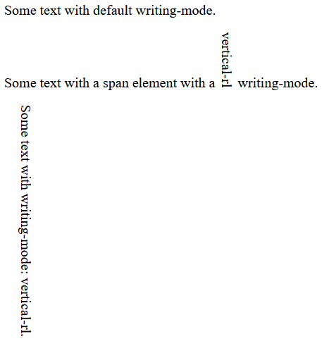
Text (2)
Dekorácia textu
Definovanie podčiarknutia nad, pod a cez text
Napr. pri odkazoch na zrušenie podčiarknutia (text-decoration)
Textové efekty a medzery
Správanie sa medzier a iných white-space znakov (white-space)
Pretekanie textu (text-overflow)
Otočenie textu, napr. vertikálne písmo (writing-mode)

Slide 28
Text – príklady
Odkazy bez podčiarknutia
Odstavec zarovnaný do bloku, prvý riadok odsadený 5%, riadkovanie 1.5
a { text-decoration: none; }
p { text-align: justify; text-indent: 5%; line-height: 1.5; }

Slide 29
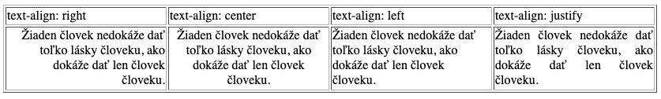
Horizontálne zarovnanie riadkových elementov
Formátovanie sa netýka iba textu, ale aj všetkých potomkov
Blokové elementy toto zarovnanie ignorujú, ale nie ich obsah
Táto vlastnosť sa dedí, ak nie je určené inak.

Slide 30
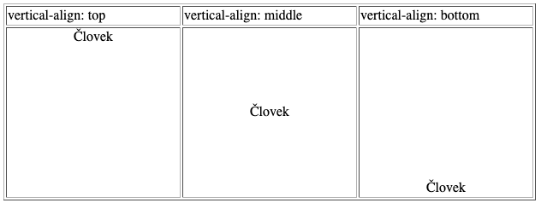
Vertikálne zarovnanie riadkových elementov
Formátovanie sa netýka iba textu, ale aj všetkých potomkov
Musí byť zadané v predkovi, ktorý ma zadanú (určenú) výšku

Slide 31
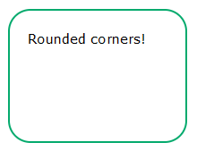

Rámiky
Umožňuje vykresliť rámik okolo prvku – združená vlastnosť border
Každá strana môže mať inú šírku (border-width), farbu (border-color) a štýl (border-style)
Nemusia byť definované všetky strany rámika
Rámik môžu byť zaoblené (border-radius)
Rámik môže byť tvorený aj obrázkom (border-image)
Definovanie vonkajšieho orámovania okolo rámčeka – vlastnosť outline
Ukážka typov rámikov: https://www.w3schools.com/css/css_border.asp

Slide 32
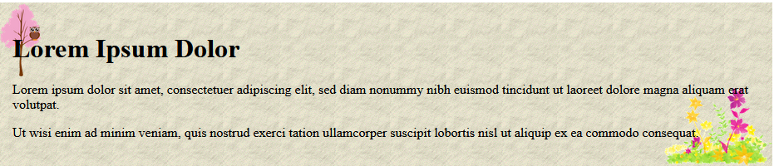
Pozadie
Pozadie môže byť definované farbou, alebo obrázkom
Farba (vlastnosť background-color)
V súčasnosti zriedka používané na celú stránku
Je možné definovať aj pozadie jednotlivých elementov (napr. odstavec, alebo tabuľka)
Obrázok
Často definovaný v CSS najmä, ak je súčasťou dizajnu stránky
Môže sa uviesť aj viac obrázkov
Vlastnosti:
background-image, background-size, background-repeat, background-position, background-attachment, background-clip, background-origin

Slide 33
Obrázok ako pozadie – príklad
Umiestnenie obrázku vpravo hore na stránke, pri posúvaní posuvníkom zostane na mieste
body { background-image: url("obrazok.png"); background-repeat: no-repeat; background-position: right top; background-attachment: fixed; }

Slide 34
Ikony
Ikona môže byť obrázok, pozadie alebo ako symbol (glyph)
Na internete existuje viacero sád ikon, ktoré je možné voľne používať
Sú vektorové (dajú sa zväčšiť bez straty kvality)
Príklady:
Font Awesome – fontawesome.io
Bootstrap ikony – icons.getbootstrap.com
Google ikony - design.google.com/icons

Slide 35

Ikony – príklad
Zobrazenie ikon zo sady fontawesome
<!DOCTYPE html> <html> <head> <link href="https://opensource.keycdn.com/fontawesome/4.6.3/font-awesome.min.css" rel="stylesheet"> </head> <body> <i class="fa fa-camera"></i> <i class="fa fa-bicycle fa-2x"></i> <i class="fa fa-spinner fa-pulse fa-3x fa-fw"></i> <span class="sr-only">Loading...</span>
</body> </html>

Slide 36
Tabuľky
Definuje spôsob zobrazenia tabuliek
Rámik okolo tabuľky a buniek – vlastnosť border (aj špeciálne rámiky len z jednej strany)
Rozmery tabuľky, resp. buniek – vlastnosti width a height
Horizontálne a vertikálne zarovnanie – vlastnosti text-align a vertical-align
Odsadenie textu od okrajov buniek – vlastnosť padding

Slide 37
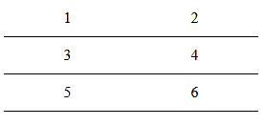
Tabuľky – príklad
Tabuľka s horizontálnymi čiarami medzi riadkami
table { border-collapse: collapse; width: 100%; } th, td { padding: 10px; text-align: center; border-bottom: 1px solid black; }

Slide 38
Zobrazovanie prvkov
Vlastnosť display ovplyvňuje spôsob zobrazenia elementov na stránke
Predvolené správanie:
Blokové značky – hodnota block
Riadkové značky – hodnota inline
Zmenou vlastnosti display sa zmení aj spôsob zobrazenia elementov
Skrývanie elementov (často používané v skriptoch)
Nastavením display: none
Vlastnosť visibility (hidden, visible a collapse)
Rozdiely

Slide 39
Zobrazenie prvkov – príklad
Nadpisy nebudú blokové, text bude pokračovať vedľa nich, nie pod nimi
Blok sa nebude zobrazovať
h1, h2, h3 { display: inline; }
div.skryty { display: none; }

Slide 40
Pozícia prvkov
Definuje spôsob, ako a kde sa prvok na stránke zobrazí – vlastnosť position
4 základné hodnoty
static (default) – zobrazený tam kde je, jeho pozícia sa nedá ovplyvniť
relative – element je posunutý relatívne od svojej pozície. Miesto zostáva obsadené a element sa vykresľuje inde
fixed – element sa umiestňuje na absolútnej polohe, pri posúvaní stránky sa nemení
absolute – umiestňuje sa absolútne v rámci najbližšieho predka, ktorý má nastavenú position inú ako static. Pokiaľ taký nie je, ako predok sa použije body
Pozíciu určujú vlastnosti: top, left, right, bottom
Príklad na w3schools

Slide 41
Pozícia prvkov – príklad
Príklad – ukotvenie bloku v pravom dolnom rohu:
Príklad: Umiestnenie textu doprostred obrázku
div.fixed { position: fixed; bottom: 0; right: 0; width: 300px; border: 3px solid #73AD21; }

Slide 42
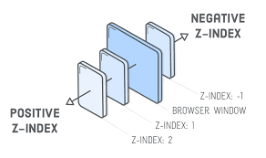
Vrstvy
Umožňujú prekrývanie jednotlivých elementov na stránke
Niečo ako zásobník
Vlastnosť z-index
Hodnota určuje vrstvu, do ktorej sa prvok vloží (kladná aj záporná)
Vrstvy sa dajú aplikovať len na prvky umiestnené pomocou absolute, relative, fixed alebo sticky
https://spyrestudios.com/what-is-z-index-and-how-does-it-work/

Slide 43
Orezanie obsahu
Vlastnosť overflow určuje, ako sa bude zobrazovať obsah, ktorý presahuje
Len, ak je obsah väčší ako element, v ktorom sa nachádza
Základné hodnoty
visible
hidden
scroll
auto
Príklad na w3schools

Slide 44
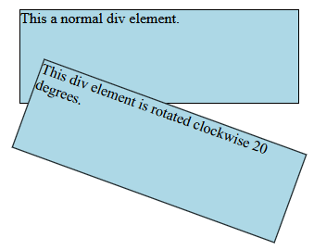
CSS transformácie
2D transformácie – metódy translate(), scale(), rotate(), skew()
Umožňujú posunúť, otočiť, zmeniť rozmery, zošikmiť element
V každej osi (X, Y) zvlášť
Metóda matrix() kombinuje všetky 2D transformácie dokopy
3D transformácie
Podobné operácie ako 2D, ale pridávajú aj os Z
Zobrazenie elementu v perspektíve

Slide 45
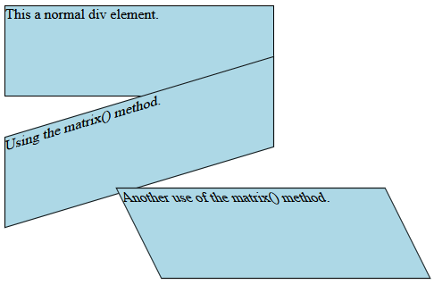
CSS transformácie – príklad
div { width: 300px; height: 100px; background-color: lightblue; border: 1px solid black; } div#myDiv1 { transform: matrix(1, -0.3, 0, 1, 0, 0); } div#myDiv2 { transform: matrix(1, 0, 0.5, 1, 150, 0); }

Slide 46
CSS prechody
Umožňujú plynulú zmenu nejakej CSS vlastnosti
Je nutné určiť, akú vlastnosť chceme meniť a trvanie efektu
Efekt začne, keď sa príslušná CSS vlastnosť má zmeniť
Často sa viaže napr. na hover udalosť
Je možné zmeniť aj viac vlastností súčasne
Dá sa prepojiť sa aj s transformáciami
Takisto spôsob zmeny hodnoty v čase (niekoľko možností)
Lineárny, pomalý štart, pomalý koniec, beziérova krivka

Slide 47

CSS prechody – príklad
div { width: 100px; height: 100px; background: lightblue; transition: width 2s, height 2s, transform 2s; } div:hover { width: 300px; height: 300px; transform: rotate(180deg); }
https://www.w3schools.com/css/tryit.asp?filename=trycss3_transition_transform

Slide 48
CSS animácie
CSS animácie sú určené na oživenie stránky bez nutnosti použitia JavaScriptu
Zmena jednej alebo viacerých CSS vlastností, aj opakovane
Plne podporované všetkými prehliadačmi
Animácia sa definuje pravidlom @keyframes
Určí sa východzí a cieľový stav CSS jednej alebo viacerých vlastností (from{} a to{})
Animácia sa napojí na element
Určia sa jej vlastnosti: oneskorenie (animation-delay), trvanie (animation-duration) a spôsob zmeny v čase (animation-timing-function), počet opakovaní (animation-iteration-count), smer prehrávania (animation-direction)

Slide 49
Animácie – príklad
div { width: 100px; height: 100px; background-color: red; position: relative; animation-name: example; animation-duration: 4s; animation-iteration-count: 2; animation-direction: alternate; } @keyframes example { 0% {background-color:red; left:0px; top:0px;} 25% {background-color:yellow; left:200px; top:0px;} 50% {background-color:blue; left:200px; top:200px;} 75% {background-color:green; left:0px; top:200px;} 100% {background-color:red; left:0px; top:0px;} }
1
8
4
5
2
7
3
6
https://www.w3schools.com/css/tryit.asp?filename=trycss3_animation_direction

Slide 50
CSS premenné
Umožňujú definovať často používané hodnoty
Sprehľadňujú CSS štýly, ľahká zmena na jednom mieste
Veľmi často sa používajú na nastavenie farieb
Ale aj iné použitie – nastavenie veľkostí, okrajov, názvov fontov a pod.
CSS premenné môžu mať dva druhy platnosti (angl. scope):
Globálne (dostupné v celom CSS štýle)
Lokálne (platné len v selektore, kde sú definované)
Lokálne premenné s rovnakým menom prepisujú globálne

Slide 51
CSS premenné – syntax
Definícia globálnej premennej (:root selektor predstavuje hlavný element dokumentu):
Lokálna premenná sa definuje rovnako, len vo vnútri pravidla, kde sa bude používať
Použitie premenných:
:root { --blue: #6495ed; --white: #faf0e6; }
body { background-color: var(--blue); }

Slide 52
CSS premenné – príklad
:root { --blue: #1e90ff; --white: #ffffff; } body { background-color: var(--blue); } h2 { border-bottom: 2px solid var(--blue); } .container { color: var(--blue); background-color: var(--white); padding: 15px; }
button { --blue: #0000ff /* prepíše globálnu premennú */ background-color: var(--white); color: var(--blue); border: 1px solid var(--blue); padding: 5px; }

Slide 53
Pseudotriedy
Reprezentujú špeciálny stav elementu
Pseudotriedy :hover, :active, :focus najmä v spojení so značkou <a>
:hover sa často používa aj s inými elementami, nielen <a>
Príklady:
a:link { color: red }
a:visited { color: fuchsia }
a:hover { color: navy }
a:active { color: blue }
Pseudotriedy :first-child, :nth-child(n), :not(selector)
Zoznam všetkých pseudotried www.w3schools.com/css/css_pseudo_classes.asp

Slide 54
Pseudoelementy
Umožňujú definovať štýl pre špecifickú časť elementu
Zmena syntaxe oproti CSS2 (dve dvojbodky)
Ale platí aj stará syntax s jednou dvojbodkou
Použitie:
Prvé písmeno v slove ::first-letter
Prvý riadok v odstavci ::first-line
Automatické vloženie obsahu pred element ::before
Automatické vloženie obsahu za element ::after
Definovanie vzhľadu výberu (napr. vybraný text myšou) ::selection

Slide 55
Pseudoelementy – príklady
Text pred každým odstavcom s triedou upozornenie
p.upozornenie::before { content: "Upozornenie: "; }
Štýl výberu (pri kopírovaní do schránky)
::selection { color: red; background: yellow; }

